Slide 1




Apache NetBeans IDE(Kurulumu ve Tanıtımı)
Nesneye Dayalı Programlama Dersi
http://youtube.com/bmdersleri
Hazırlayan ve Sunan: Ayhan Nasirli 1911404072
Tarih : 16/06/2021
Sürüm : v1
Ders Yürütücüsü : Doç. Dr. İsmail KIRBAŞ

Slide 2

İçindekiler
Java (Nedir?)
Java (Hakkında)
Java (Kurulumu)
JDK(Java Development Kit) (Nedir?)
JDK(Java Development Kit) (Hakkında)
JDK(Java Development Kit) (Kurulumu)
Apache NetBeans IDE (Nedir?)
Apache NetBeans IDE (Hakkında)
Apache NetBeans IDE (Kurulumu)
Apache NetBeans IDE (Tanıtım)
Kaynaklar
http://youtube.com/bmdersleri

Slide 3
Java(Nedir?)
Java, Sun Microsystems tarafından 1995’te piyasaya getirilmiştir. Java bir programlama dili, üstelik bilgi işlem platformudur. Oyunlar, bazı programlar ve ticari uygulamalar gibi son teknoloji ürünü pek çok programlar Javayı temel alır. Java, dünya çapında 850 milyon bilgisayarda ve cep telefonları ile televizyonlar gibi milyarlarca aygıtta mevcuttur.

Slide 4
Java(Hakkında)
Java ilk çıktığı zamanlarda küçük cihazlarda kullanılmak için düzenlenmiştir. Yapılan bu planlama C ve C++ dillerine göre daha yüksek ve güvenliği ön planda tutan bir yazılım geliştirme ve işletme ortamı sunmuştur. Bunun için de her yerde kullanılmıştır. Günümüzde kurumsal ve mobil alanda sağladığı çözümlerle son derece popülerdir. Java, dizüstü bilgisayarlar, veri depolama merkezleri, süper bilgisayarlar, cep telefonları, oyun konsolları ve internet dahil olmak üzere çoğu yerde rastımıza çıkıyor. Java, Java geliştiricileri, mimarları ve gönüllü olanlar ile birlikte test edilmiş, iyileştirilmiş, genişletilmiş ve son olarak onaylanmıştır. Öncelikle bilgisayar platformları için mümkün olan en geniş kapsama sahip taşınabilir ve yüksek performanslı uygulamaların geliştirilmesine olanak sağlayacak şekilde tasarlanması Java’yı ön plana çıkarmaktadır.

Slide 5
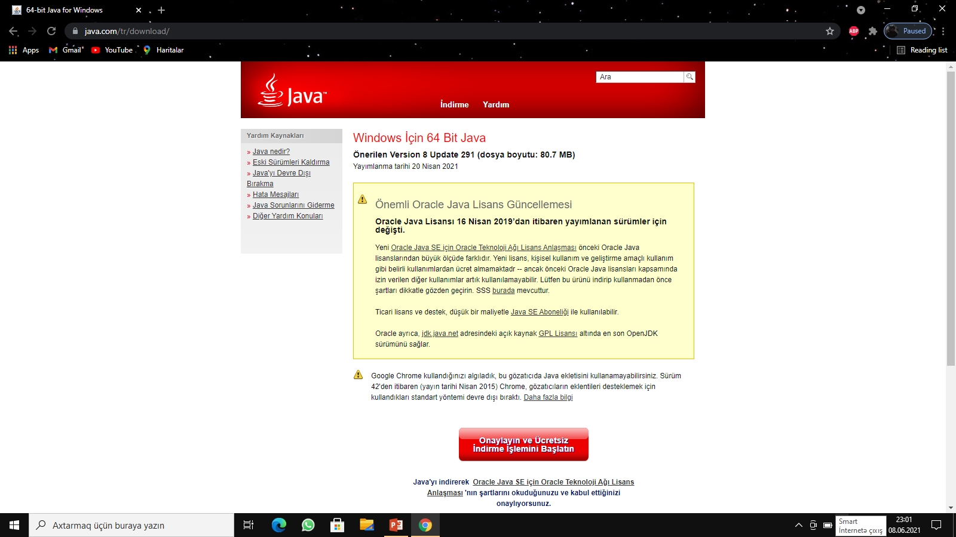
Java (Kurulumu)
Adım1 : İlk olarak tarayıcıya java.com yazıp ilk çıkan linke tıklayarak bu sayfaya gelin
Adım2 : Onaylayın ve Ücretsiz İndirme İşlemini Başlatın yazısına tıklayarak (.exe) dosyasını indirin

Slide 6
(.exe) dosyasını indirip bitirdikten sonra üzerine tıklayarak, Java Setup`unu açıyoruz

Slide 7
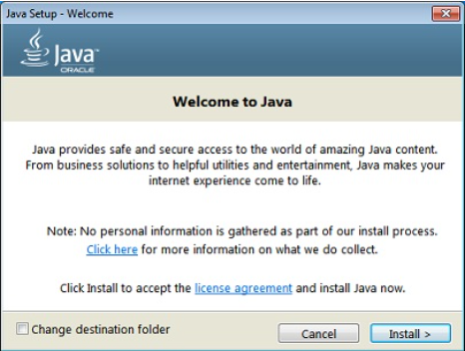
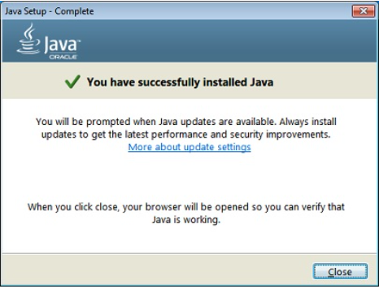
Gelen sözleşmeyi kabul ettikten sonra ”Install” butonuna tıklamamız gerekiyor. Sonra ise “Next” butonuna tıklamamız gereklidir. Ardından Java kurulmuş olacaktır.

Slide 8
JDK(Java Development Kit) (Nedir?)
Java dilinde program geliştirebilmek için kütüphaneler gereklidir.
JDK bu kütüphanelerin bulunduğu geliştirici paketidir.

Slide 9
JDK(Java Development Kit) (Hakkında)
JDK, Java uygulamaları geliştirmek için gerekli tüm araçları içinde barındırır. İçerisinde JVM, JRE, Java kütüphaneleri, Java Compiler ve Interpreter içerir. Bir java uygulaması geliştirmek için JDK yüklememiz yeterlidir. JDK içerisinde tüm araçlar mevcuttur.
JVM(Java Virtual Machine)
JRE(Java Runtime Environment)

Slide 10
JVM(Java Virtual Machine)
JVM (Java Sanal Makinesi) bir soyut makinedir. Java Sanal Makinesi (JVM), Java bytecode’nu makine diline çevirme özelliğine sahiptir. JVM, Java Çalışma Ortamının (JRE) bir parçası olarak mevcuttur. Fonksiyonu ise başka programlama dillerinde, derleyici, belirli bir sistem için makine kodu hazırlar. Ancak, Java derleyicisi, Java Sanal Makinesi olarak bilinen bir Sanal Makine için kod hazırlar.

Slide 11
JRE(Java Runtime Environment)
JRE (Java Runtime Environment), java dilinde uygulama geliştiren bir araçtır. Java Runtime Environmet, Java Virtual Machine platformuyla birlikte çalışır. Ve aynı zamanda kütüphaneler ile sınıfları destekler. JRE, Java Geliştirici Kiti yani JDK'nın bir parçasıdır.

Slide 12
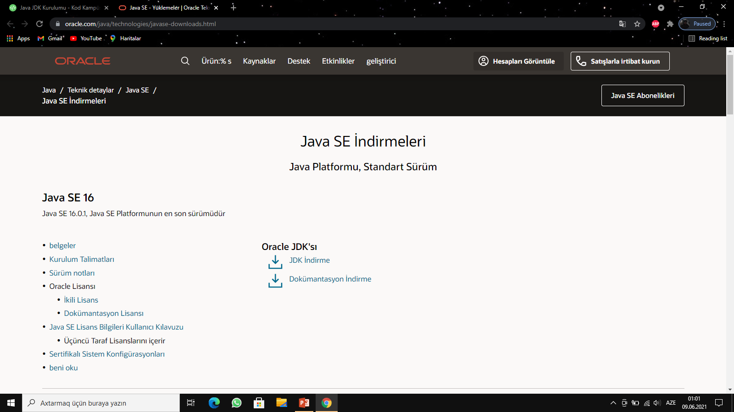
JDK(Java Development Kit) (Kurulumu)
İlk önce Tarayıcıya JDK indir diye aratıyoruz.Sonra çıkan ilk sayfa Oracle.com`un sayfası olacaktır ona tıkladıkdan sonra sizi, JDK`nın en son sürümünü indirmek için yönlendirecektir

Slide 13
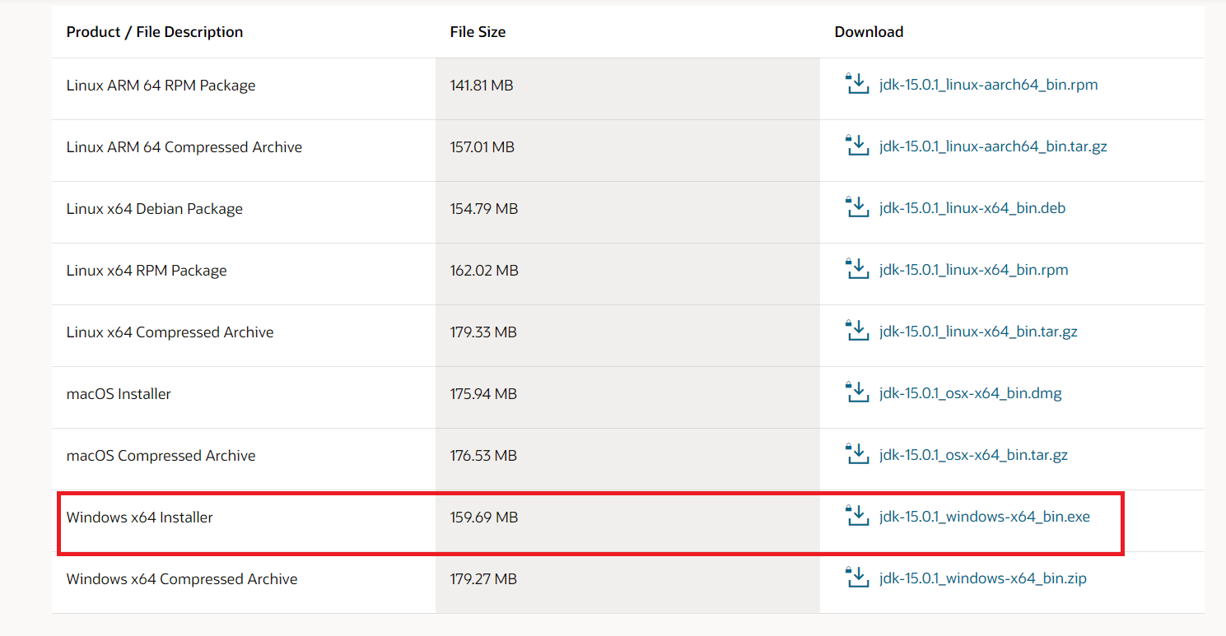
JDK indirme butonuna tıkladıkta bizi böyle sayfa karşılıyacaktır
Bize lazım olan JDK`yı seçip indiriyoruz.Bana lazım olan Windows sürümü olacak o yüzden ben Windows 64 bitlik olanını yükleyeceğim

Slide 14
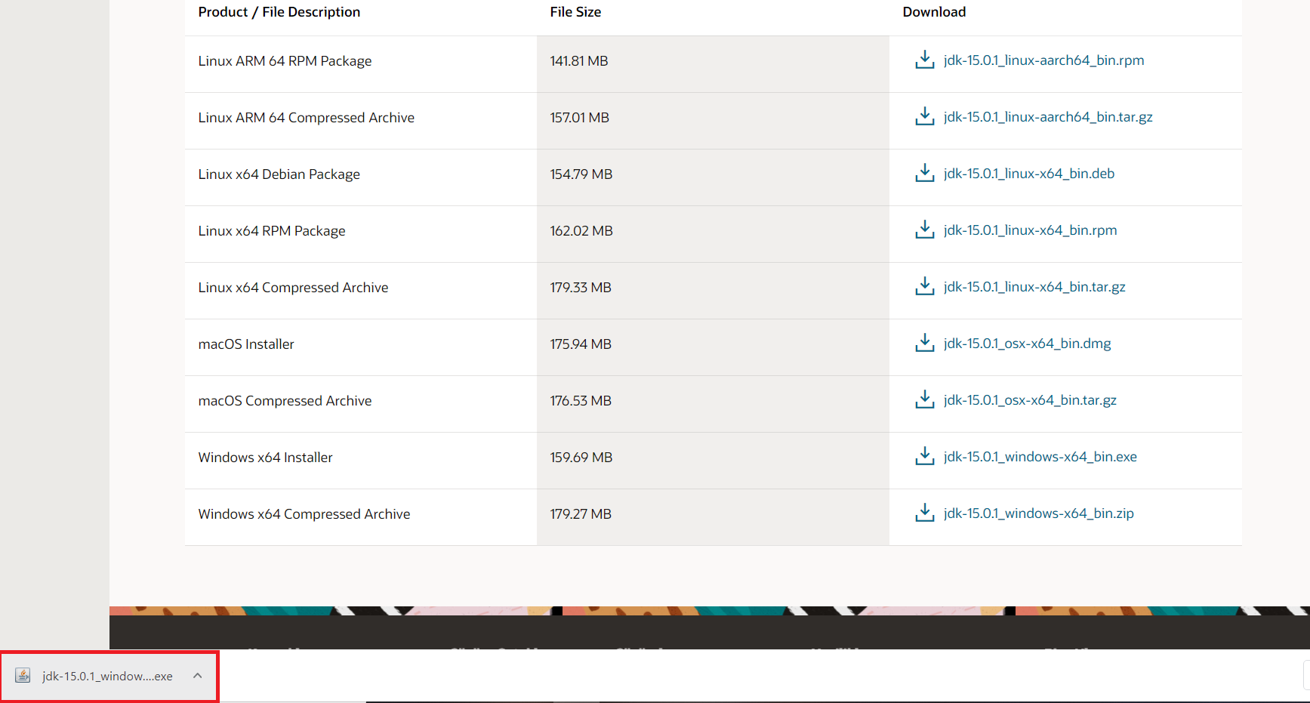

Slide 15
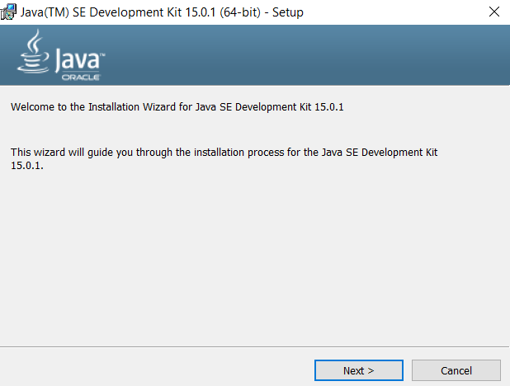
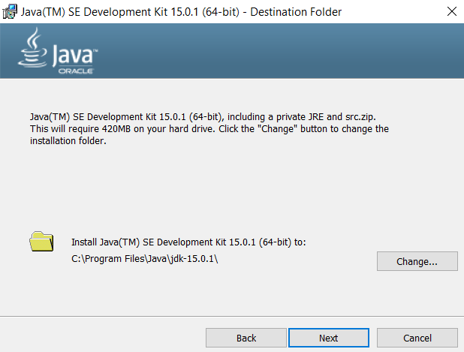
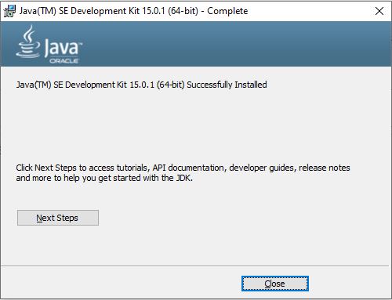

Slide 16
Apache NetBeans IDE (Nedir?)
NetBeans, Oracle tarafından geliştirilmiş bir Java geliştirme ortamıdır (IDE). Ayrıca ücretsiz olarak kullanılmaktadır. Özellikle kullanıcı arayüzü tasarımında sağladığı kolaylıklar için daha çok kullanılmaktadır. Eclipse kadar popüler olmasa da popülerliği giderek gelişmektedir.

Slide 17
Apache NetBeans IDE (Hakkında)
Java , C/C++, PHP ve HTML5 diliyle profesyonel masaüstü, Web ve Mobil uygulamaları, kurumsal gibi uygulamaları geliştirmek için bir çok araçlar gerekli. Netbeans IDE, bu gerekli olan tüm araçları içinde barındırır. Netbeans IDE'nin kurulumu kolaydır, kullanıma hazır gelir ve Windows, Linux, Mac OS X ve Solaris de dahil olmak üzere birçok platformda çalışır.

Slide 18
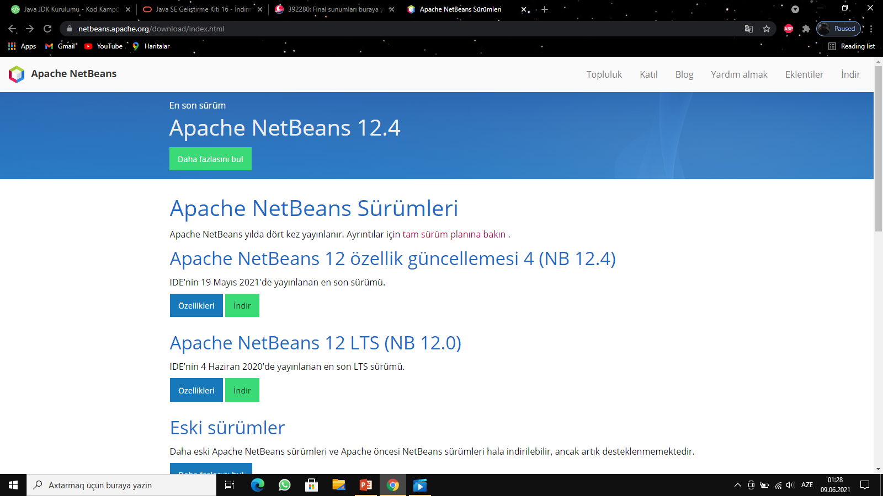
Apache NetBeans IDE (Kurulumu)
NetBeans`ı sitesinden istediğiniz dilde, istediğiniz özelliklerde indirme yapa bilirsiniz
https://netbeans.apache.org/download/index.html istediğiniz sürümü buradan indire bilirsiniz
Mavi(Özellikler kısmında) Güncelleme ile birlikte gelen özelliklere baka bilirsiniz
Yeşil(İndir kısmında) Dilediğiniz sürümü indire bilirisiniz

Slide 19
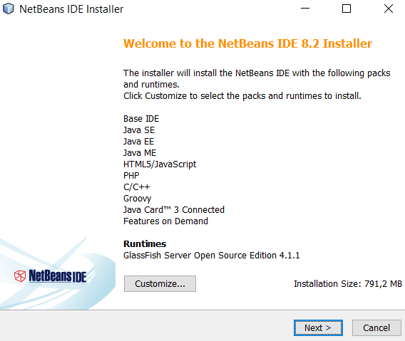
İndirdikten sonra tıklayarak açıyoruz
Next Tıklayarak devam ediyoruz

Slide 20
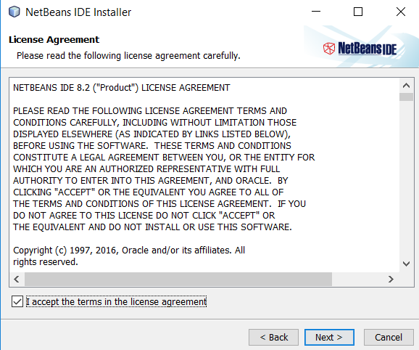
Lisans koşullarını okuyub kabul etdikten sonra Next Tıklayıp devam ediyoruz

Slide 21
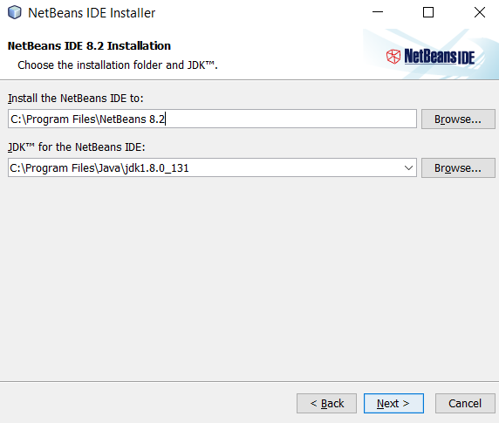
İlk`inde IDE`mizin nereye kurulacağını soruyor.
İki`ncide JDK Konumunu veriyoruz.
Next tıklayıp devam ediyoruz.

Slide 22
Her şeyi yaptıktan sonra (İnstall) tıklayıp indirme işlemini bitiriyoruz.
En son (Finish) tıklayıp masaüstünden NetBeans IDE açıp NetBenas`ı kullana biliriz

Slide 23
Kaynaklar
https://www.hataverdi.com/java-nedir-ne-ise-yarar-nerelerde-kullanilir/2013/12/
https://veriakademi.com/java-ne-ise-yarar
http://www.sakirmehmetoglu.com.tr/jdk-ve-jre-nedir
http://berkay22demirel.blogspot.com/2018/11/java-jdk-java-development-kit-nedir.html?m=0
https://tr.m.wikipedia.org/wiki/NetBeans

Slide 24
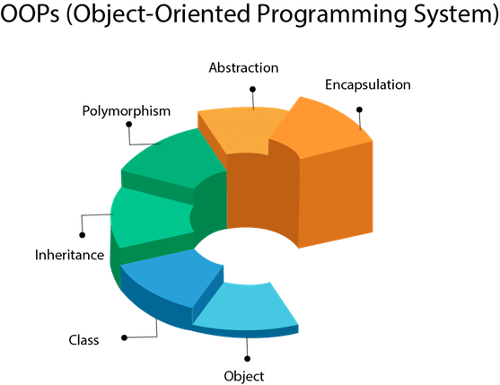
İlginiz için teşekkürler…
Nesneye Dayalı Programlama Dersi
http://youtube.com/bmdersleri
Hazırlayan ve Sunan : Ayhan Nasirli E-posta : aykhain111@gmail.com
Tarih : 16/06/2021
Sürüm : v1
Ders Yürütücüsü : Doç. Dr. İsmail KIRBAŞ

